Slide 1
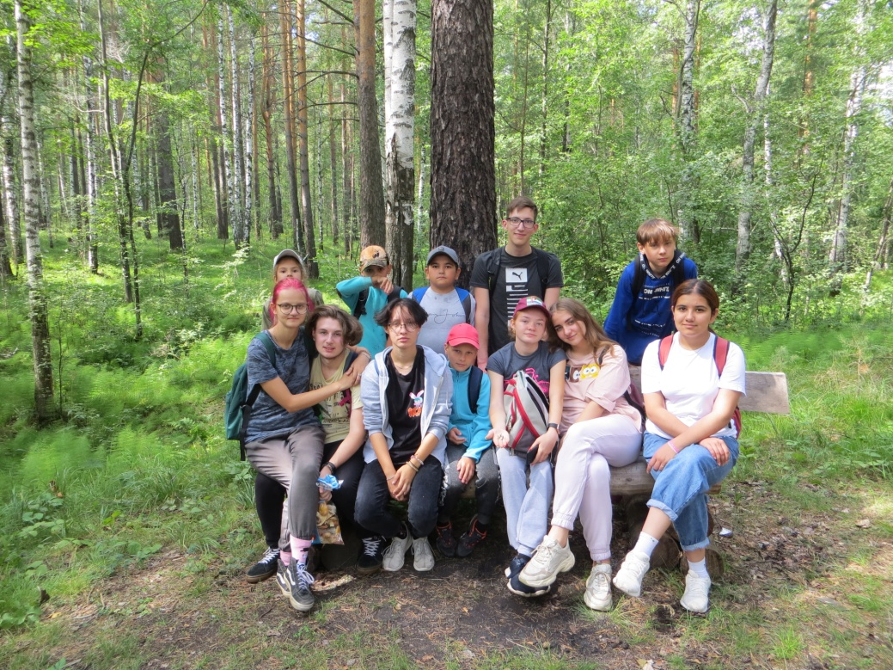
Экспедиционный отряд
«Тропинка»
2022г.
«Тропинка

Slide 2
Экспедиционный отряд «Тропинка» работает по программе «Моя малая родина – город Асбест». Цель программы: формирование экологической культуры учащихся, воспитание чувства единства с природой, любви ко всему живому, к родному краю. направление программы туристско-краеведческое это: - Изучение истории малой родины города Асбеста и Свердловской области - Декоративно – прикладное творчество - Проектно-исследовательская деятельность - Участие в областном проекте «Родники»

Slide 3
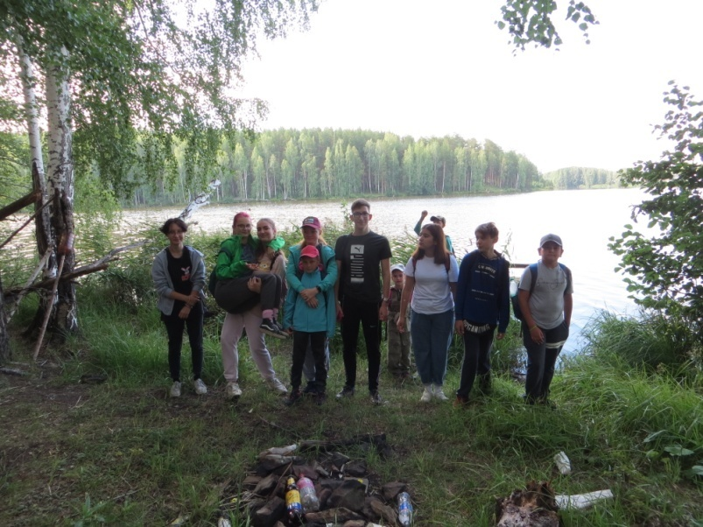
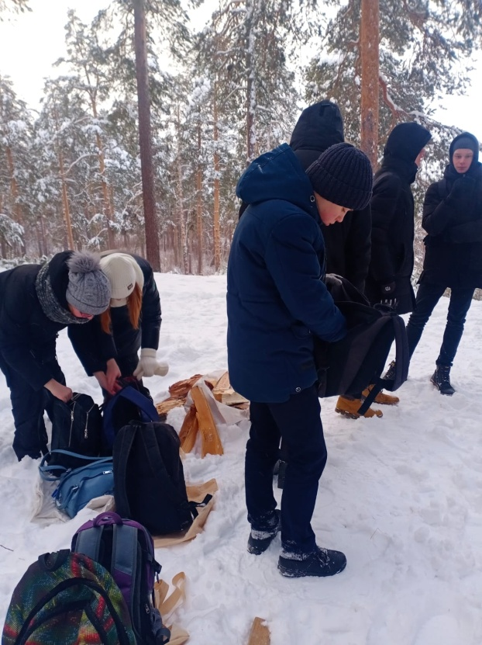
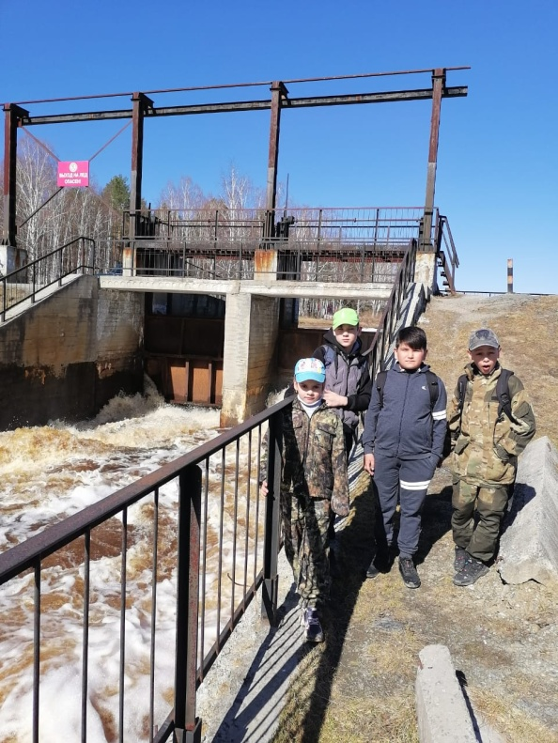
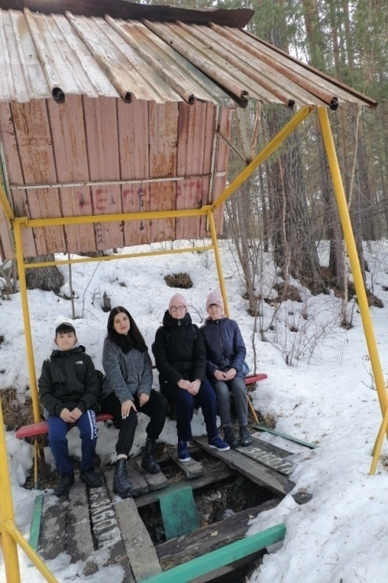
Любим однодневные походы
В этом году проведено 4 похода
Река Б. Рефт
Кирпичная горка
Черемшанская плотина
Изумрудский мост

Slide 4
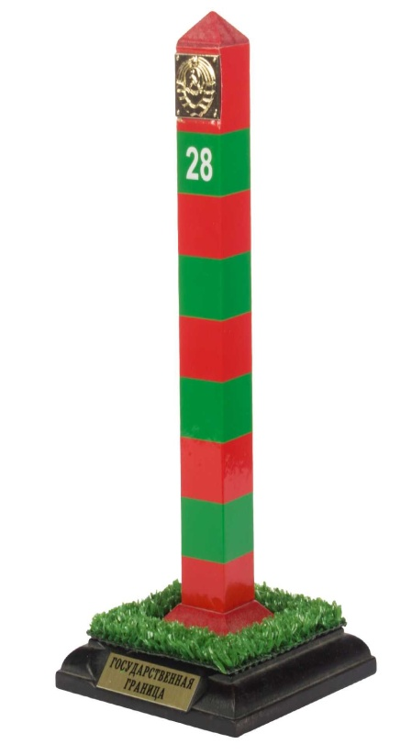
Полевой выход «Граница на замке»
Приняли активное участие в марш броске. Нам очень понравилось.

Slide 5
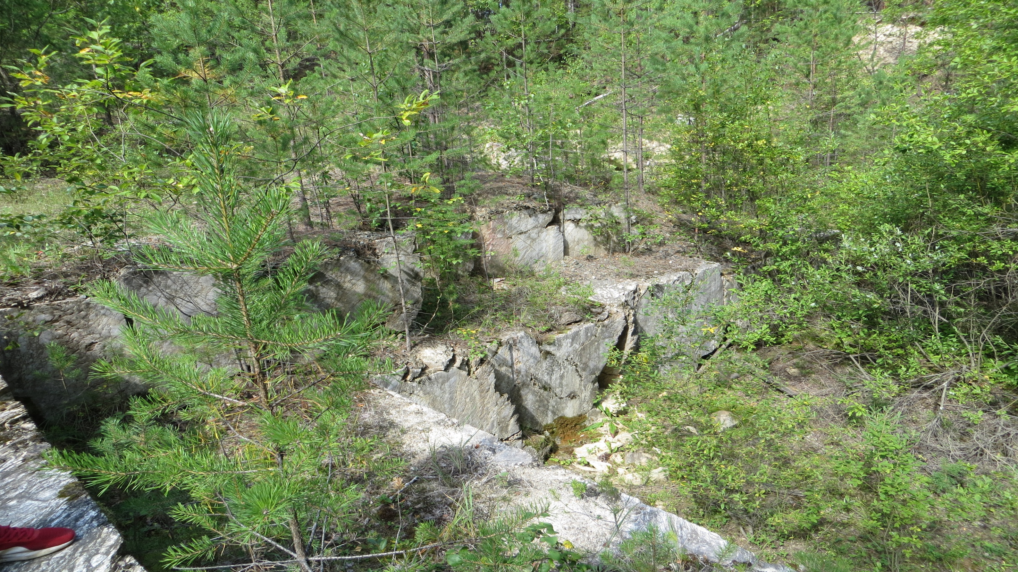
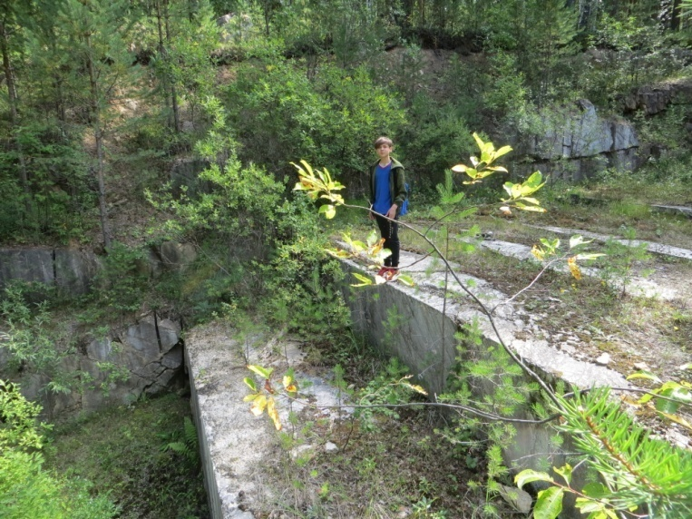
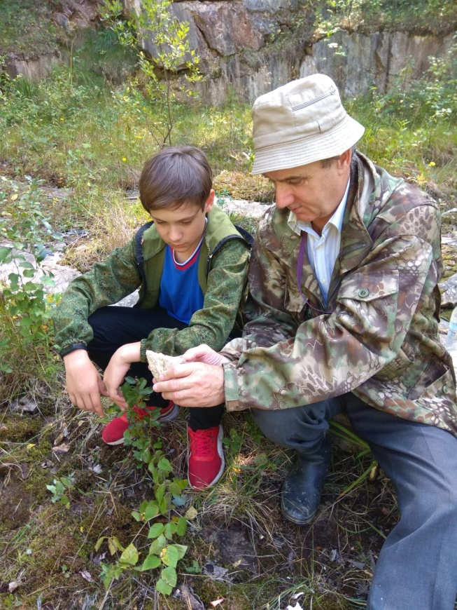
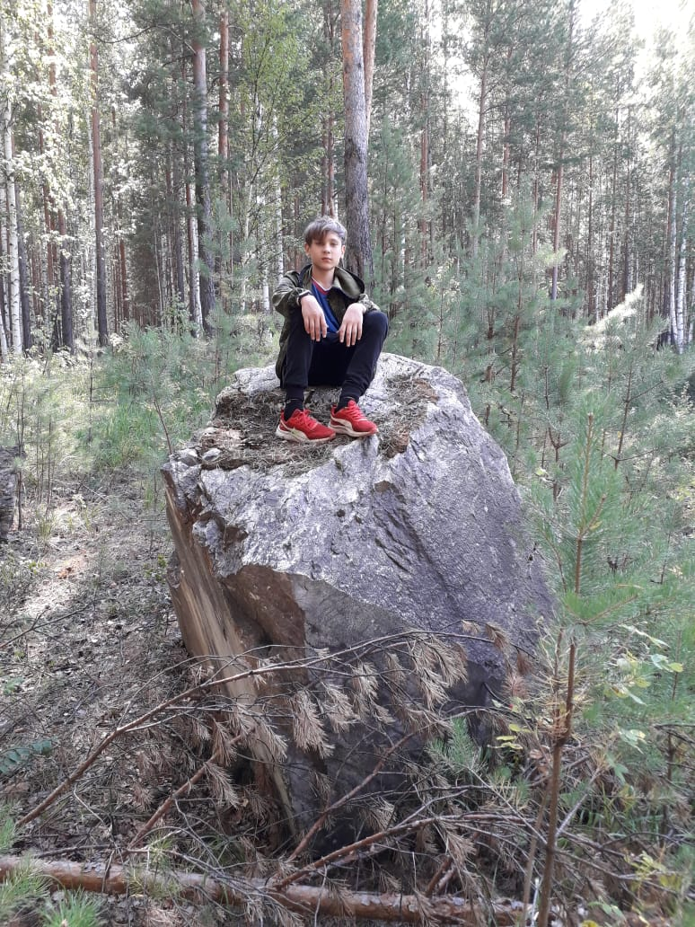
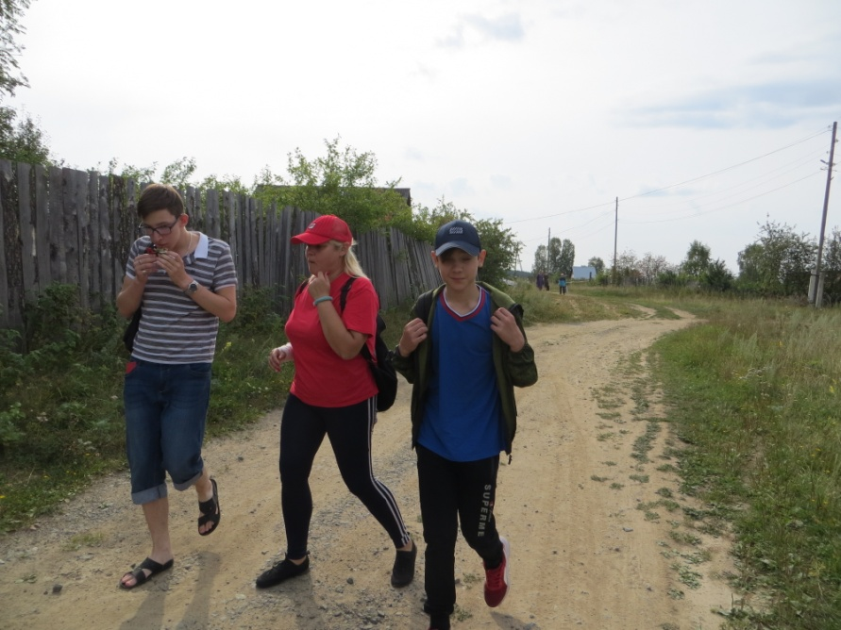
Проведена экспедиция к карьеру «Медовый
Экспедицию на мраморный карьер нам провёл Копырин Александр Леонидович

Slide 6
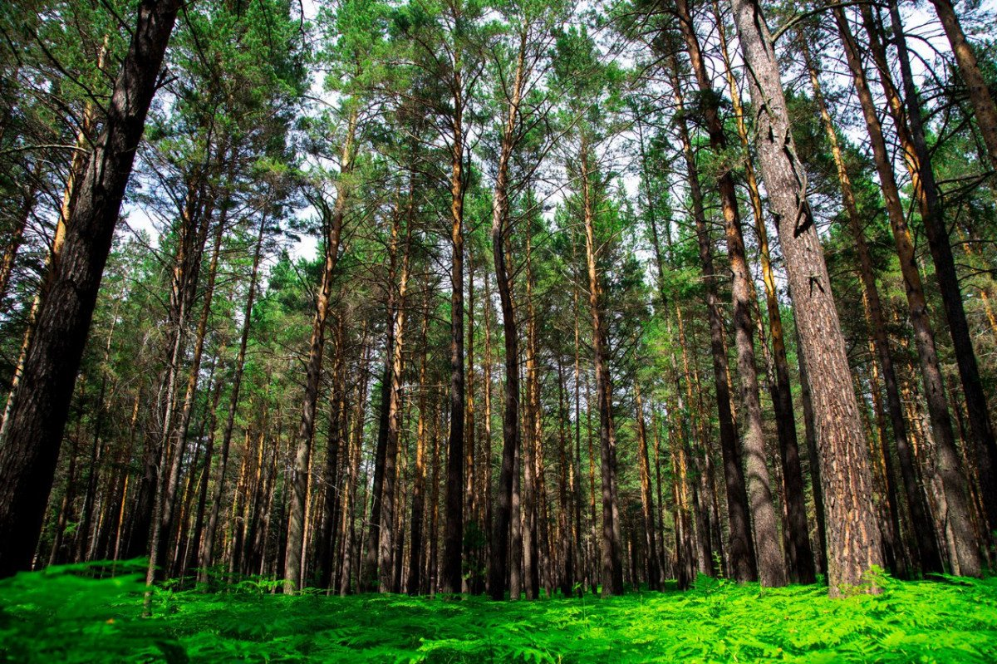
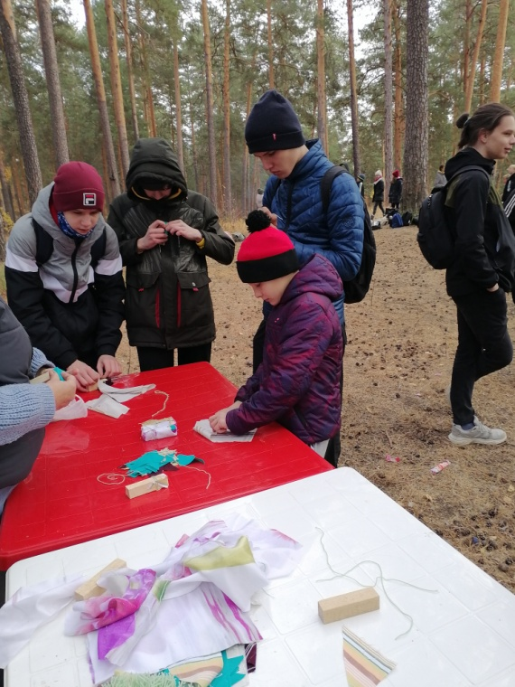
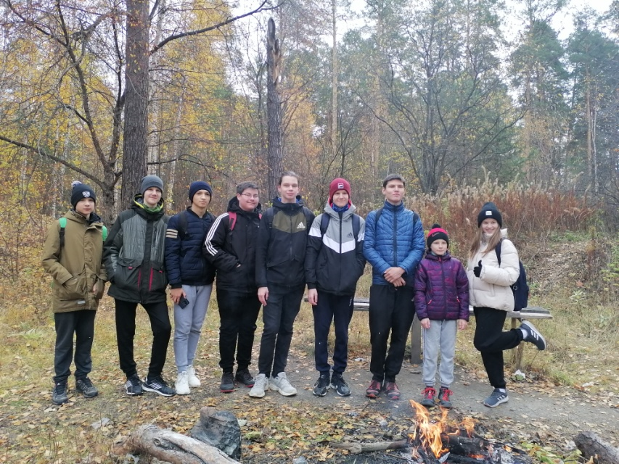
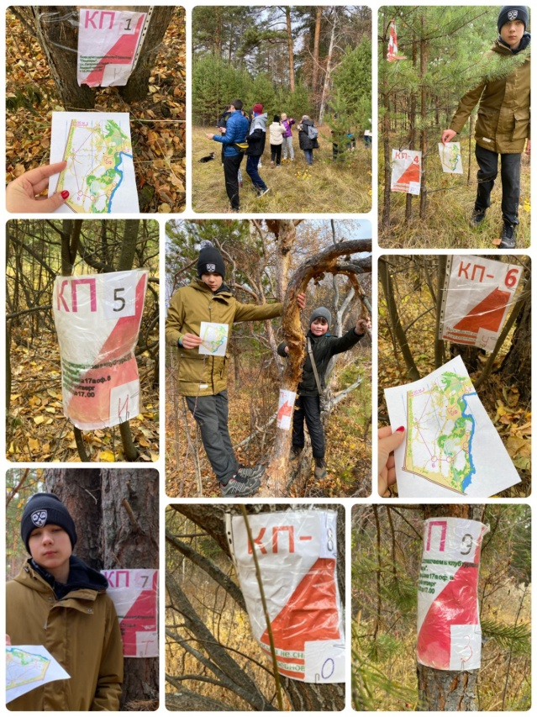
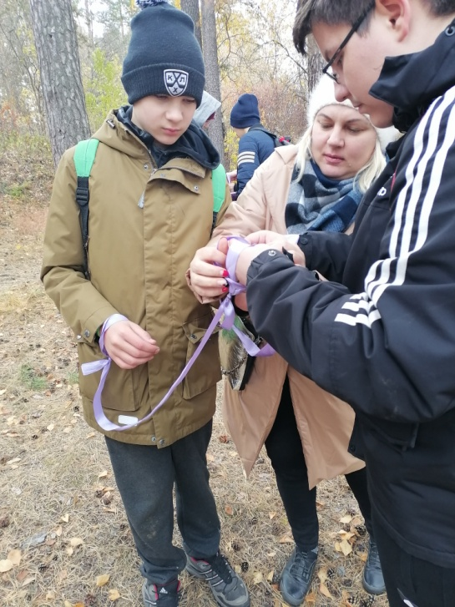
Ежегодно принимаем участие в городском мероприятии «Лесная прогулка
На лесной прогулке прошли все 7этапов

Slide 7
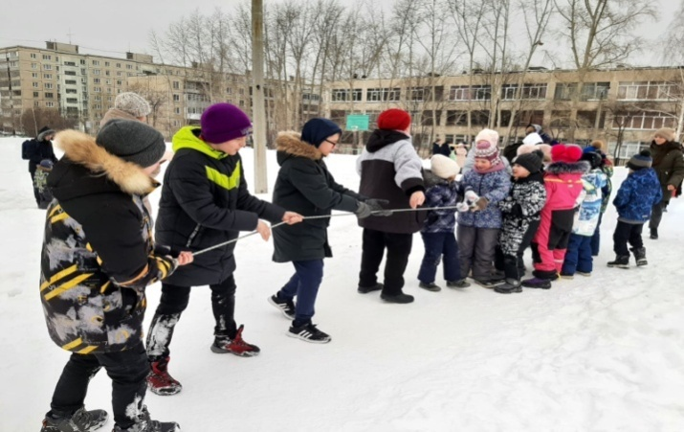
Провели праздник Масленица
Для учащихся 1а и 6б организовали и провели праздник Масленица.
На стадионе присоединилось много желающих поиграть.

Slide 8
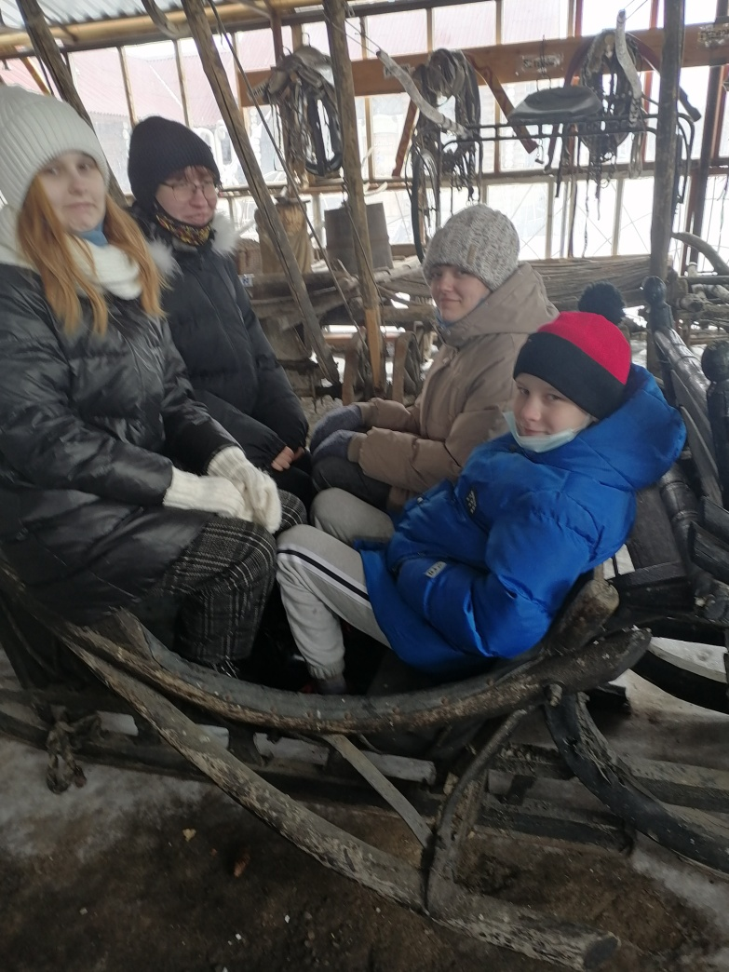
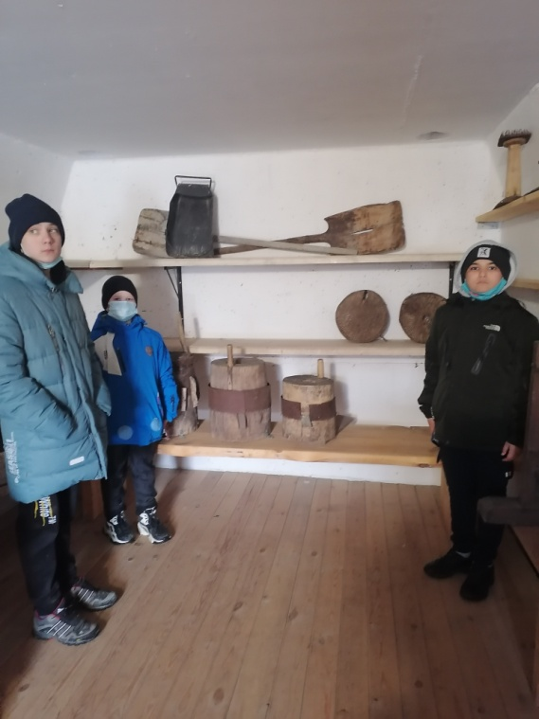
Экскурсия в музей «Чудовы истоки Сибири»
На каникулах съездили в музей «Чудовы истоки Сибири».
Там много интересных вещей, всех и не разглядеть.

Slide 9
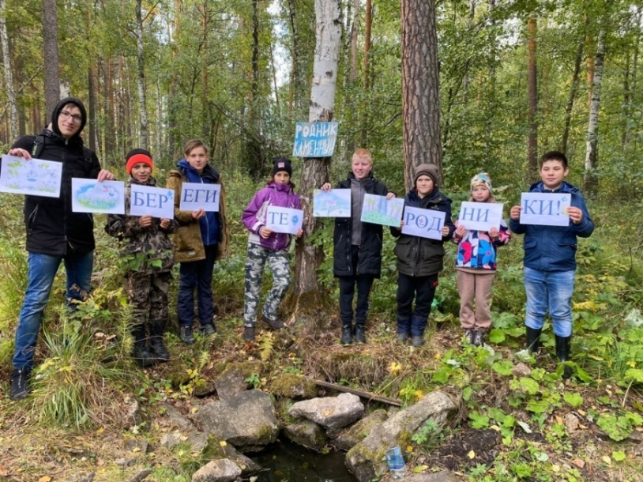
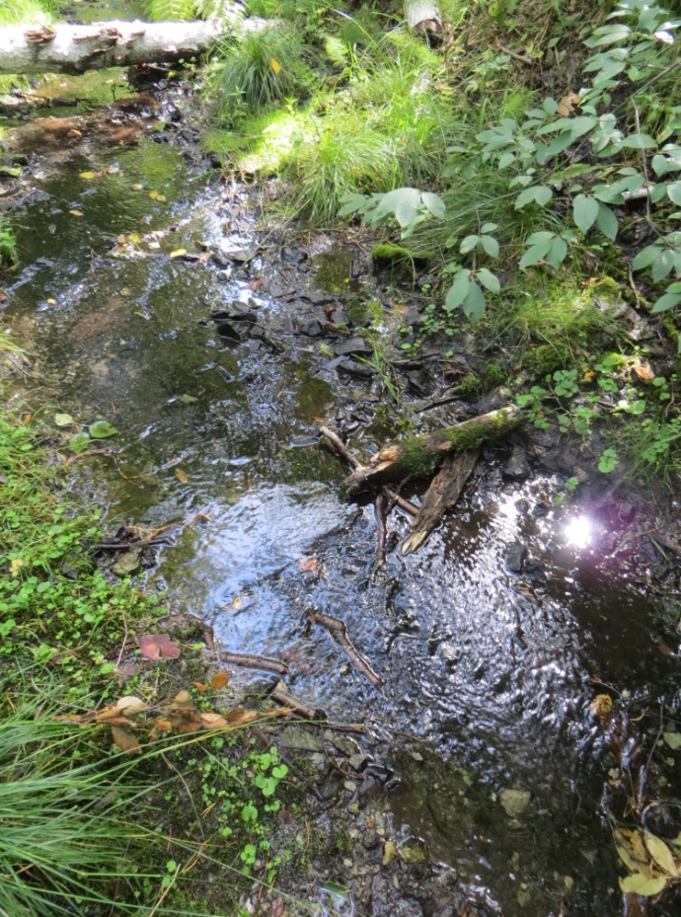
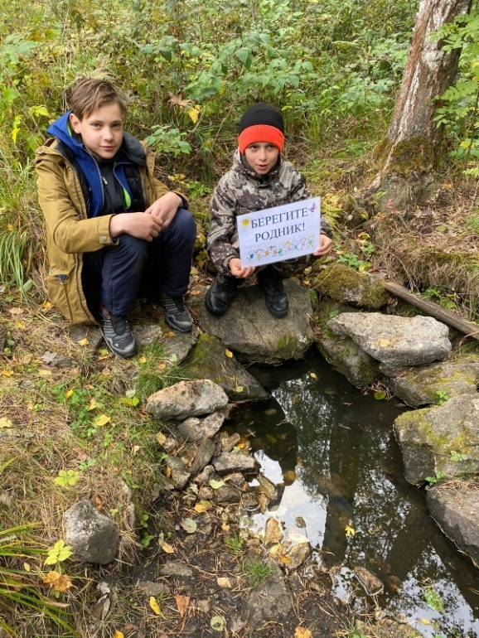
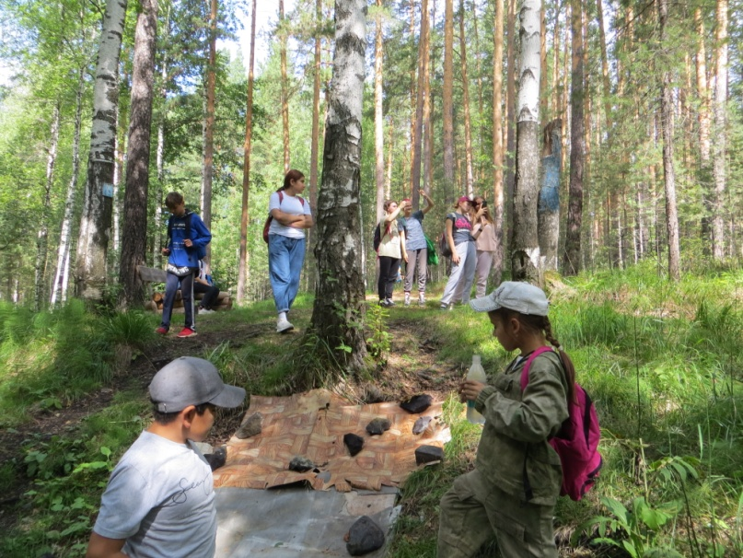
Работаем по областной программе «Родники»
Ежегодно принимаем участие в областной программе «Родники».
Проведено 4 экспедиции к родникам.
Развесили листовки, убрали мусор, расчистили дно у 1 родника.

Slide 10
Приняли участие в акции «Память сердец»
Для акции вырезали голубей и развесили в непростых погодных условиях.

Slide 11
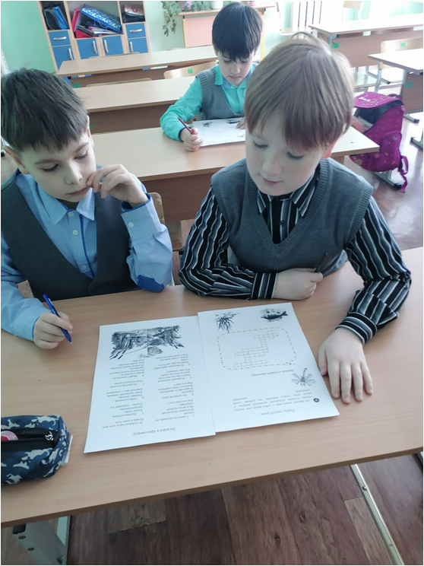
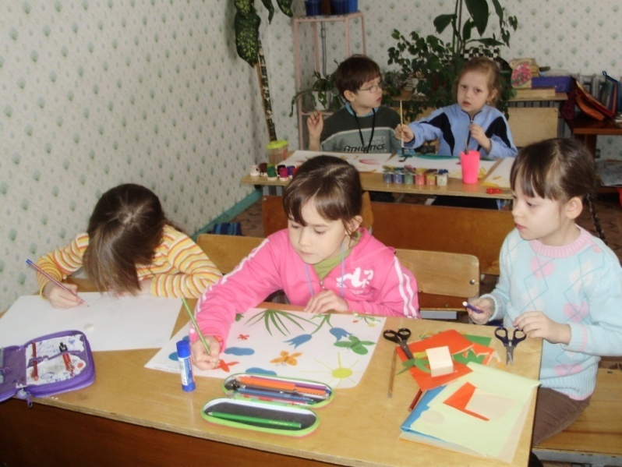
Проводим учебные занятия
В этом году Даша Язова
провела 3 занятия на тему «Водоёмы»

Slide 12
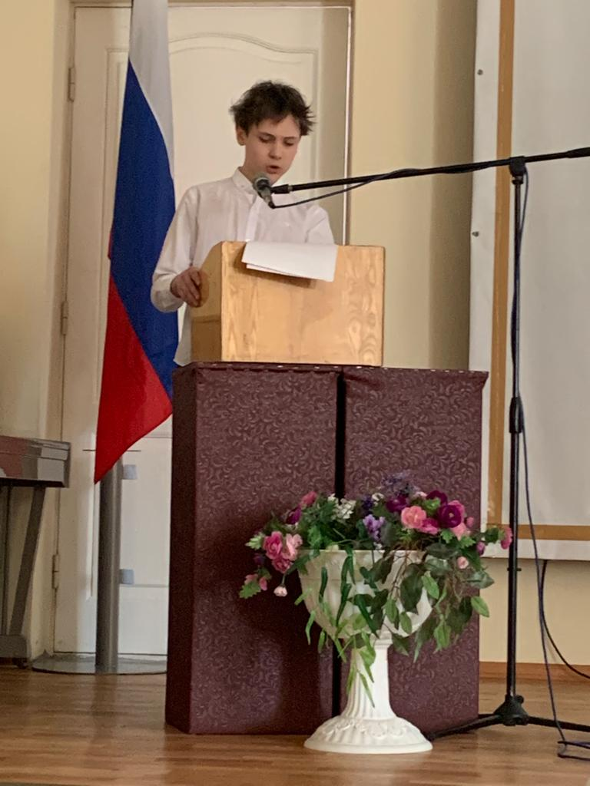
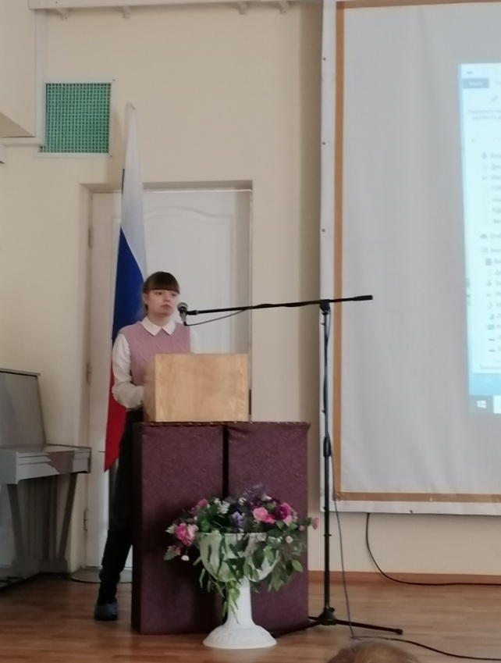
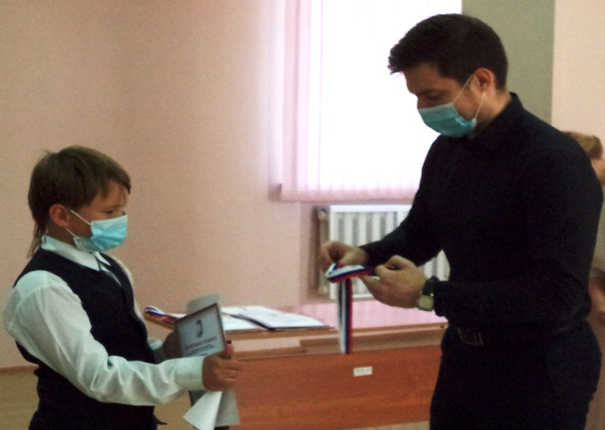
Готовим и защищаем проекты
Защищали проекты; Контеев Кирилл, Ковальчук Кирилл, Язова Дарья.

Slide 13
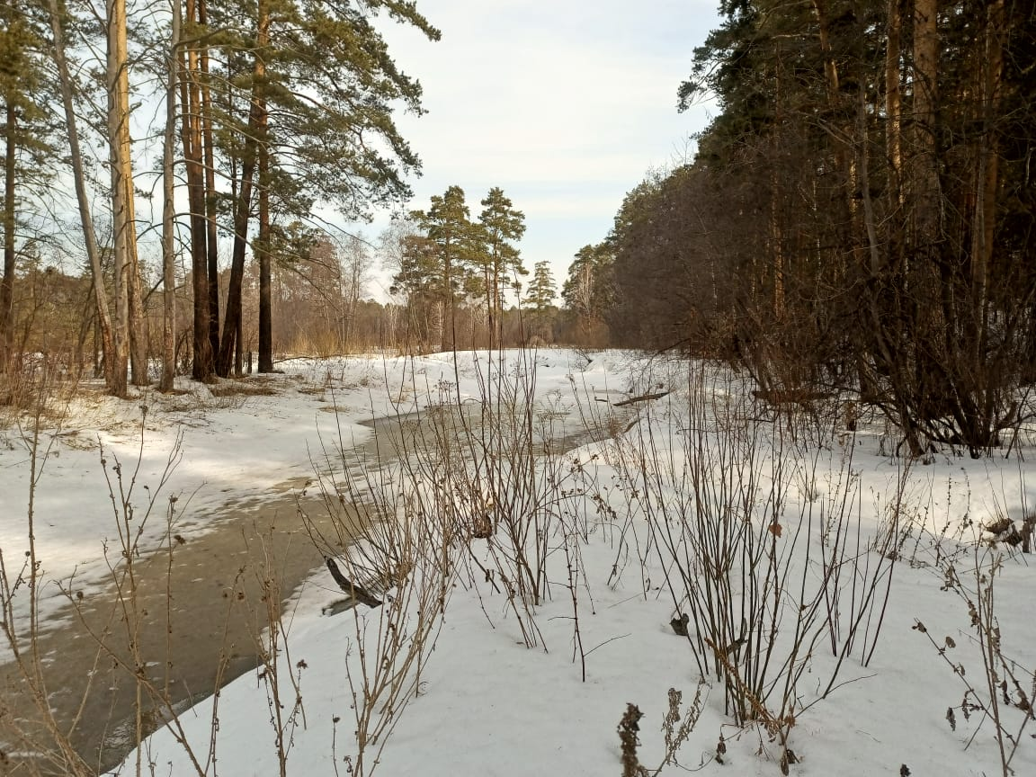
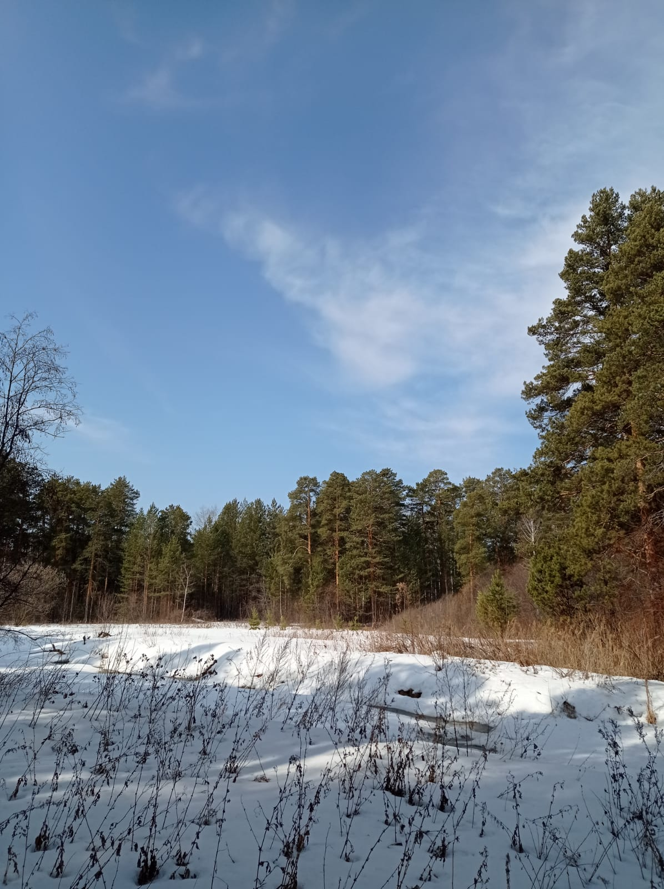
Фотоконкурс
Провели фотоконкурс на тему «Начало весны»

Slide 14
Нам нравится наш отряд

